Slide 1
ТОП-10 Великие математические открытия и великие ученые
Подготовлено: лаборатория МАТЕМАТИКИ

Slide 2
1. ВЕЛИКИЙ «НОЛЬ»
В Индии в V веке до нашей эры математики начали производить расчеты с учетом величины, не имеющей отношения к реальности — «0». Впоследствии это привело к появлению алгебраических уравнений и возникновению отрицательных чисел.

Slide 3
2. ИРРАЦИОНАЛЬНЫЕ ЧИСЛА
Иррациональное число – так называются в математике числа, которые не могут быть точно выражены ни целыми числами, ни арифметическими дробями, а представляются бесконечными и непериодическими десятичными дробями;
Построение математических основ геометрии было положено Пифагором в Древней Греции в IV в. до н.э. благодаря открытию иррациональных чисел,

Slide 4
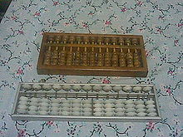
3. СУАНЬПАНЬ –счетная доска (Китай)
В Древнем Китае вычисления производились на счетной доске

Slide 5
5. ДЕДУКТИВНЫЙ СПОСОБ В МАТЕМАТИКЕ (Древняя Греция)
Сначала древнегреческие математики составили список первичных, интуитивно очевидных математических истин (это сейчас называется аксиомами или постулатами).
Затем с помощью логических рассуждений из этих истин выводились новые утверждения, которые также обязаны быть истинными. Так появилась дедуктивная математика.
ДЕДУКЦИЯ – это метод мышления, следствием которого является логический вывод, в котором частное заключение выводится из общего

Slide 6
6. ДИОФАНТ АЛЕКСАНДРИЙСКИЙ
древнегреческий математик. В основном труде "Арифметика" (сохранились 6 книг из 13) дал решение задач, приводящихся к так называемым диофантовым уравнениям (решения которых только в целых числах), и впервые ввел буквенные обозначения в алгебру
Примеры диофантовых уранений: ax+by=c, x²+y²=d²

Slide 7
7. ПИФАГОР САМОССКИЙ (570 -495 гг до н.э.)
«В прямоугольном треугольнике квадрат гипотенузы равен сумме квадратов катетов»
Значение теоремы состоит в том, что из неё или с её помощью можно вывести большинство теорем геометрии

Slide 8
8. ЕВКЛИД «НАЧАЛА» (Древняя Греция, около 365 – 300 гг. до н.э.)
Главный труд Евклида – «Начала» (в оригинале «Стохейа». «Начала» состоят из 13 книг, позднее к ним были прибавлены ещё 2. Первые шесть книг посвящены планиметрии. Книги VII – X содержат теорию чисел, XI, XII и XIII книги «Начал» посвящены стереометрии. Из постулатов Евклида видно, что он представлял пространство как пустое, безграничное, изотропное и трёхмерное. Интересно, что «Начала» Евклида открываются описанием построения правильного треугольника и заканчиваются изучением пяти правильных многогранных тел!

Slide 9
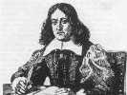
9. ПЬЕР ФЕРМА (1601-1665)
французский математик, создатель Великой теоремы связаной с алгебраической теорией чисел и алгебраической геометрией. Первым пришел к идее координат и создал аналитическую геометрию.

Slide 10
10. Готфрид Вильгельм Лейбниц (1646-1716)
немецкий философ, математик, физик, языковед.
сыграл важную роль в истории создания электронно-вычислительных машин: он предложил использовать для целей вычислительной математики бинарную систему счисления, писал о возможности машинного моделирования функций человеческого мозга. Лейбницу принадлежит термин «модель».

Slide 11
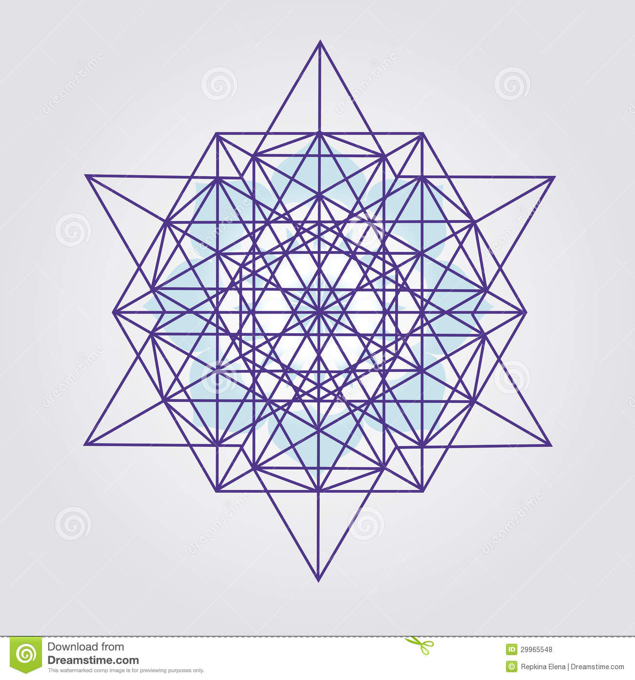
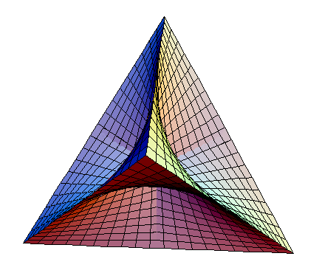
Алексей Иванович Маркушевич, доктор физико-математических наук, математик, педагог
Кто с детских лет занимается математикой, тот развивает внимание, тренирует свой мозг, свою волю, воспитывает настойчивость и упорство в достижении цели.

